Slide 1

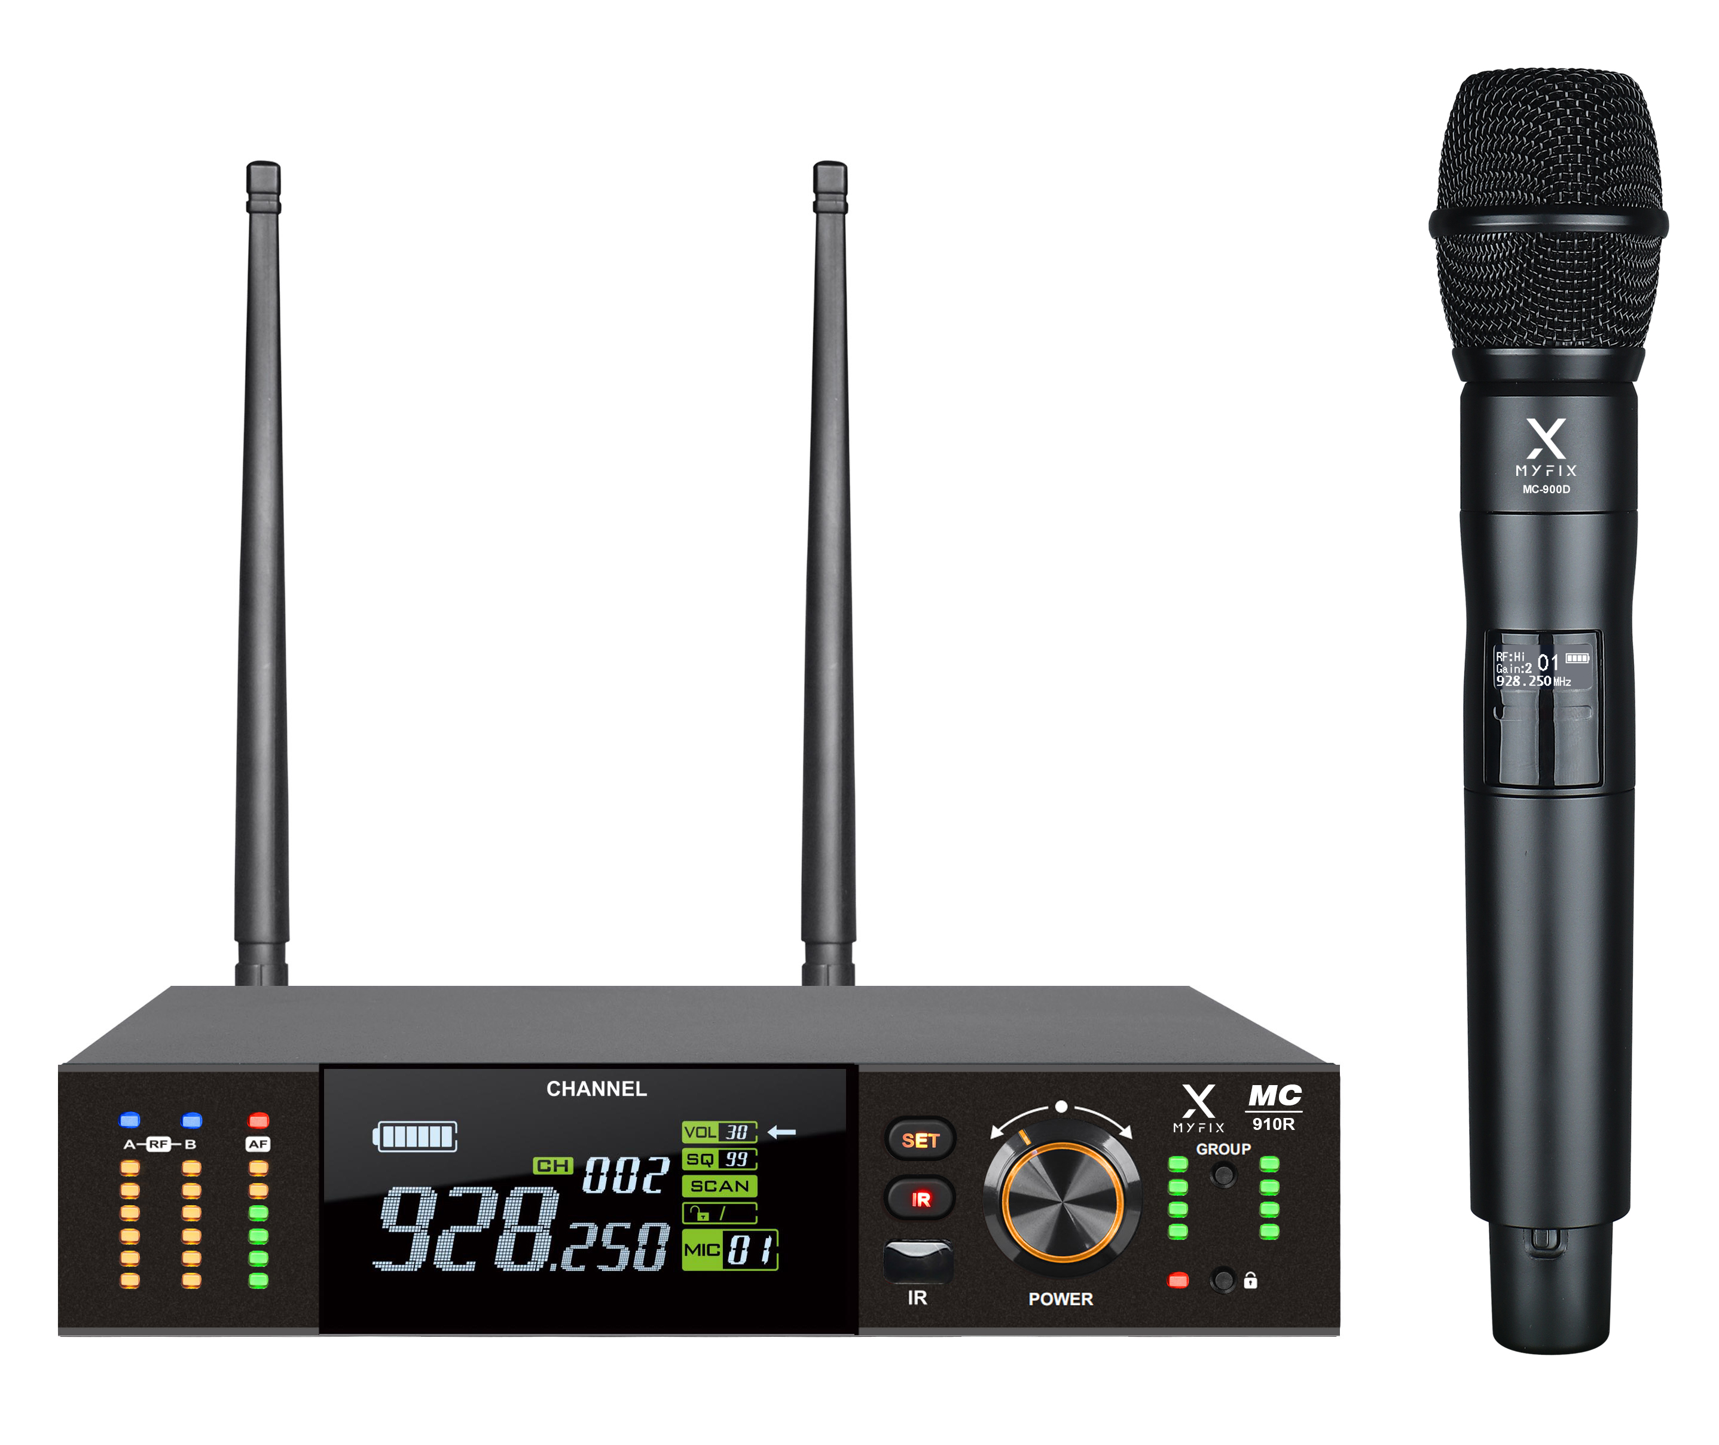
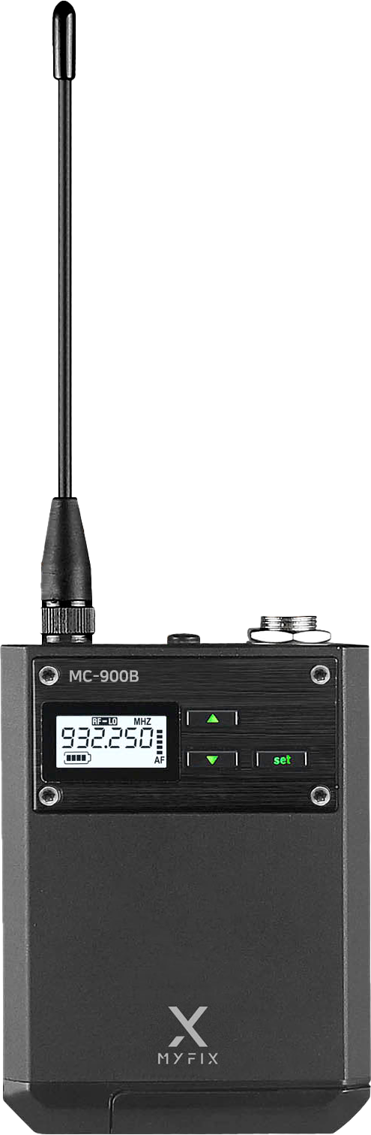

1CH Wireless Mic System
MC-910
Professional Wireless MIC System
FEATURE
1채널 UHF 무선마이크 시스템
RF 노이즈를 제거하여 깨끗한 음질 전달
Hiss 노이즈 제거로 대기중 고요함 마이크의 고품질 유닛으로 선명한 음질
마이크 넘버링, 그룹 기능 및 IR 자동 검색, 클린 주파수 자동 검색기능
독자적인 디지털 암호화기술 디지털 파일럿으로 모니터링 되거나 도청되지 않습니다.
혼선 및 끊김 없는 최신 무선 기술 탑재
고품질 마이크 유닛으로 선명한 음질
SPECIFICATION
수신기 (MC-910R) | 세부내용 | 송신기 (MC-900C/900D, MC-900B)
주파수 대역 | 925.5-937.25MHz
오디오 출력 | Balance: 0~600mV, Unbalance: 0~300mV
주파수 응답 | 60Hz ~ 18kHz
소비 전력 | <6W
주파수 방식 | PLL Synthesizer
변조 방식 | FM(F3G)
RF 출력 |  | 10mW 이내
소모 전류 |  | 130mA/h
임피던스 |  | 600ohm
사용 전원 | DC12V / 1000mA | 1.5V Alkaline x 2ea
규격 (WxDxH) | 215 x 163 x 50mm | 53 X 271 / 64 X 20 X 84
www.voatek.com
e-mail : voatek@naver.com
Tel : 031-8011-0388

